Slide 1



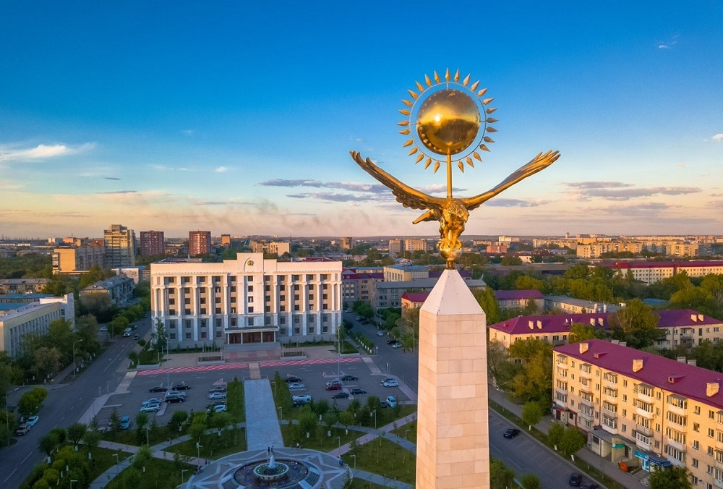
ДЕПАРТАМЕНТ
ПО ЧРЕЗВЫЧАЙНЫМ СИТУАЦИЯМ
КАРАГАНДИНСКОЙ ОБЛАСТИ
ДЕПАРТАМЕНТ
ПО ЧРЕЗВЫЧАЙНЫМ СИТУАЦИЯМ
КАРАГАНДИНСКОЙ ОБЛАСТИ
Профилактика пожаров
Проверки субъектов частного предпринимательства в области пожарной безопасности

Slide 2
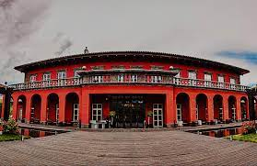
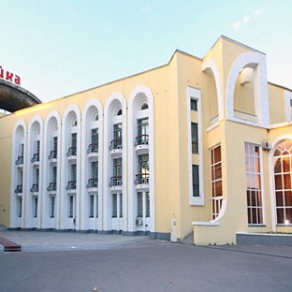
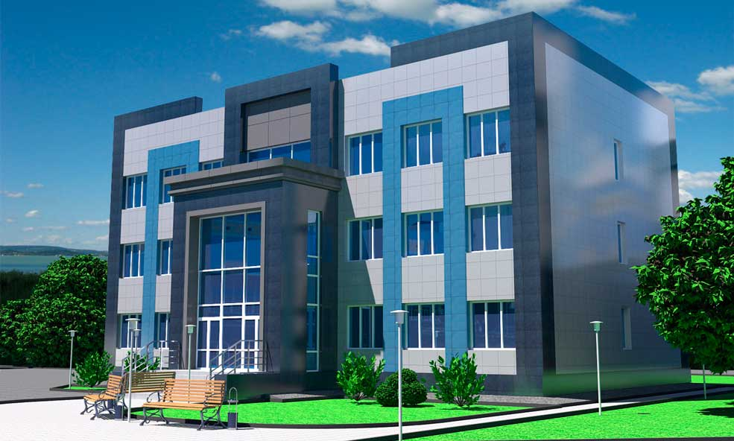
ДЕПАРТАМЕНТ
ПО ЧРЕЗВЫЧАЙНЫМ СИТУАЦИЯМ
КАРАГАНДИНСКОЙ ОБЛАСТИ
ДЕПАРТАМЕНТ
ПО ЧРЕЗВЫЧАЙНЫМ СИТУАЦИЯМ
КАРАГАНДИНСКОЙ ОБЛАСТИ
Профилактика пожаров
Государственный контроль в области пожарной безопасности
В 2024 году взято на учет 17 089 объектов,
из них субъекты частного предпринимательства 15 183
Высокой степени риска 2 912 объектов
из них СЧП 1 793
Средней степени риска 1020 объектов
из них СЧП 933
Низкой степени риска 13 157 объектов
из них СЧП 12 457

Slide 3
ДЕПАРТАМЕНТ
ПО ЧРЕЗВЫЧАЙНЫМ СИТУАЦИЯМ
КАРАГАНДИНСКОЙ ОБЛАСТИ
ДЕПАРТАМЕНТ
ПО ЧРЕЗВЫЧАЙНЫМ СИТУАЦИЯМ
КАРАГАНДИНСКОЙ ОБЛАСТИ
Профилактика пожаров
Государственный пожарный контроль

Slide 4
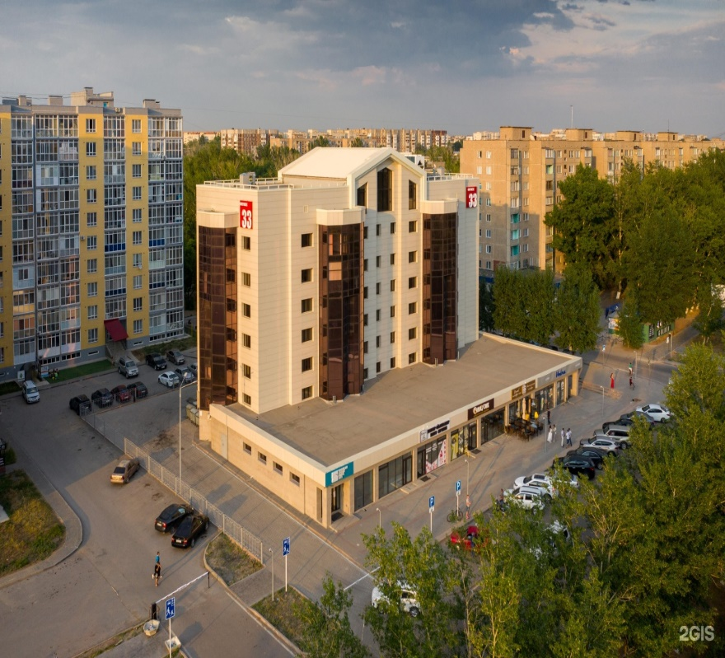

ДЕПАРТАМЕНТ
ПО ЧРЕЗВЫЧАЙНЫМ СИТУАЦИЯМ
КАРАГАНДИНСКОЙ ОБЛАСТИ
Государственный пожарный контроль
На территории области с начала текущего года проведено
110 проверок в области пожарной безопасности
в отношении субъектов частного предпринимательства, из них:
74 профилактический контроль в области пожарной безопасности и
36 проверок во внеплановом порядке.

Slide 5
ДЕПАРТАМЕНТ
ПО ЧРЕЗВЫЧАЙНЫМ СИТУАЦИЯМ
КАРАГАНДИНСКОЙ ОБЛАСТИ
ДЕПАРТАМЕНТ
ПО ЧРЕЗВЫЧАЙНЫМ СИТУАЦИЯМ
КАРАГАНДИНСКОЙ ОБЛАСТИ
Государственный пожарный контроль
Профилактика пожаров
Профилактический контроль в области пожарной безопасности | 74
Объекты эксплуатирующиеся с нарушениями | 74
Количество выявленных нарушений | 934
Объекты эксплуатирующиеся без нарушений | 0

Slide 6


ДЕПАРТАМЕНТ
ПО ЧРЕЗВЫЧАЙНЫМ СИТУАЦИЯМ
КАРАГАНДИНСКОЙ ОБЛАСТИ
ДЕПАРТАМЕНТ
ПО ЧРЕЗВЫЧАЙНЫМ СИТУАЦИЯМ
КАРАГАНДИНСКОЙ ОБЛАСТИ
Административная практика
Профилактика пожаров
В соответствии с пунктом 1 статьи 144-2 Предпринимательского кодекса по результатам профилактического контроля в случае выявления нарушений субъектам (объектам) контроля и надзора выносится предписание об их устранении без возбуждения административного производства.

Slide 7
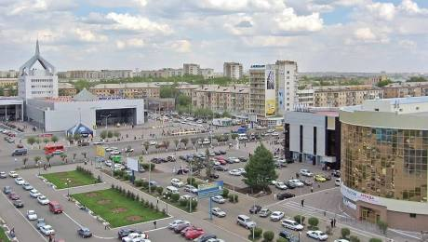
ДЕПАРТАМЕНТ
ПО ЧРЕЗВЫЧАЙНЫМ СИТУАЦИЯМ
КАРАГАНДИНСКОЙ ОБЛАСТИ
ДЕПАРТАМЕНТ
ПО ЧРЕЗВЫЧАЙНЫМ СИТУАЦИЯМ
КАРАГАНДИНСКОЙ ОБЛАСТИ
Государственный пожарный контроль
Профилактика пожаров
Во внеплановом порядке проверено 36 объектов из них:
- по контролю ранее выданного предписания 11 объектов;
- по обращениям (жалобам) физических и юридических лиц 13 объектов - по обращениям государственных органов 12 объектов.

Slide 8

ДЕПАРТАМЕНТ
ПО ЧРЕЗВЫЧАЙНЫМ СИТУАЦИЯМ
КАРАГАНДИНСКОЙ ОБЛАСТИ
ДЕПАРТАМЕНТ
ПО ЧРЕЗВЫЧАЙНЫМ СИТУАЦИЯМ
КАРАГАНДИНСКОЙ ОБЛАСТИ
Профилактика пожаров
Агитационно - профилактическая работа
В целях защиты людей, имущества,
общества и государства от пожаров
с предпринимателями в текущем году было проведено
43 круглых столов
по вопросу соблюдения и обеспечения
норм и правил пожарной безопасности.

Slide 9
ДЕПАРТАМЕНТ
ПО ЧРЕЗВЫЧАЙНЫМ СИТУАЦИЯМ
КАРАГАНДИНСКОЙ ОБЛАСТИ
ДЕПАРТАМЕНТ
ПО ЧРЕЗВЫЧАЙНЫМ СИТУАЦИЯМ
КАРАГАНДИНСКОЙ ОБЛАСТИ
Профилактика пожаров
Проверки субъектов частного предпринимательства в области гражданской обороны

Slide 10
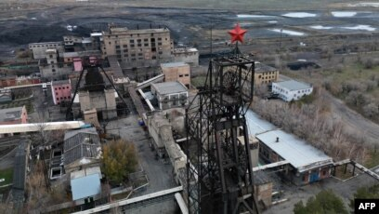
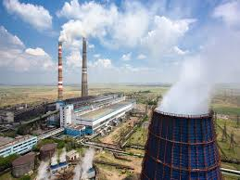
ДЕПАРТАМЕНТ
ПО ЧРЕЗВЫЧАЙНЫМ СИТУАЦИЯМ
КАРАГАНДИНСКОЙ ОБЛАСТИ
ДЕПАРТАМЕНТ
ПО ЧРЕЗВЫЧАЙНЫМ СИТУАЦИЯМ
КАРАГАНДИНСКОЙ ОБЛАСТИ
Профилактика пожаров
Государственный контроль в области гражданской обороны
В 2024 году взято на учет 334 объектов частного предпринимательства
Высокой степени риска 131 объектов
Средней степени риска 203 объекта

Slide 11
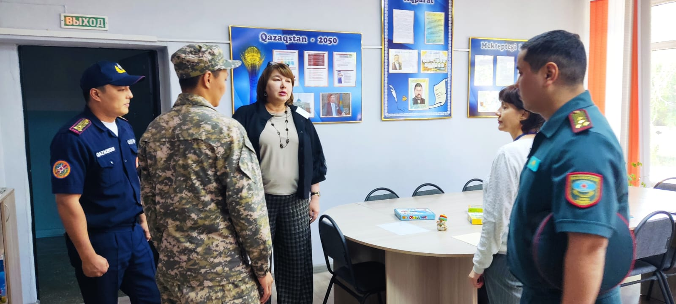

ДЕПАРТАМЕНТ
ПО ЧРЕЗВЫЧАЙНЫМ СИТУАЦИЯМ
КАРАГАНДИНСКОЙ ОБЛАСТИ
На основании проведенного анализа и критериям оценки степени риска в «Список проведения профилактического контроля с посещением субъекта (объекта) контроля в области гражданской обороны на 2024 год» было включено - 2 объекта. 1 объект снят с контроля в связи с закрытием филиала.

Slide 12
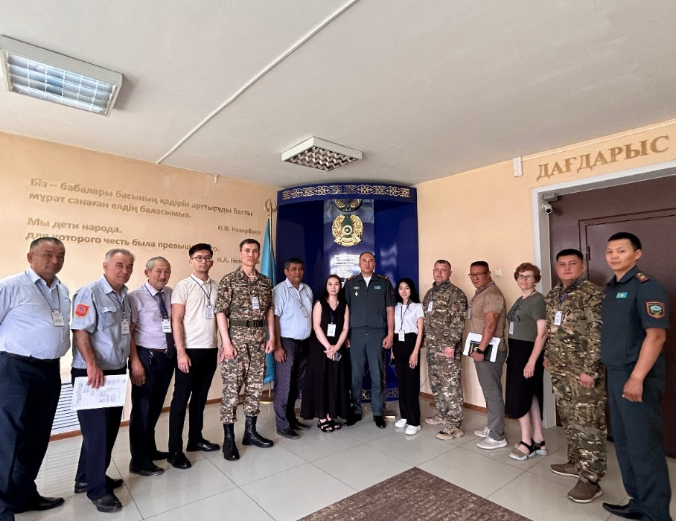
ДЕПАРТАМЕНТ
ПО ЧРЕЗВЫЧАЙНЫМ СИТУАЦИЯМ
КАРАГАНДИНСКОЙ ОБЛАСТИ
В целях разъяснения требований и нормативно-правовых актов гражданской обороны, сотрудниками ДЧС ежегодно проводится совещание с подконтрольными субъектами (объектами) в области гражданской обороны.

Slide 13
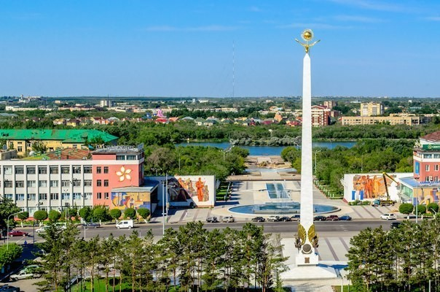
ДЕПАРТАМЕНТ
ПО ЧРЕЗВЫЧАЙНЫМ СИТУАЦИЯМ
КАРААНДИНСКОЙ ОБЛАСТИ
ДЕПАРТАМЕНТ
ПО ЧРЕЗВЫЧАЙНЫМ СИТУАЦИЯМ
КАРАГАНДИНСКОЙ ОБЛАСТИ
Оперативная обстановка
Спасибо за внимание!

